Slide 1

Nadnotecka Grupa Rybacka

Slide 2


KIM JESTEŚMY?
Nadnotecka Grupa Rybacka utworzona została w dniu 27 lipca 2009 roku przy udziale przedstawicieli sektora rybackiego i wsparciu przedstawicieli lokalnych władz samorządowych w celu wdrażania założeń osi 4 PO RYBY 2007-2013.
W latach 2010-2015 NGR wdrażała LSROR na podstawie umowy ramowej nr 24/1/MRiRW-LGR/2010 z MRiRW na terenie siedmiu gmin, z których tylko pięć pokrywa się z obecnym obszarem (Człopę i Wałcz zastąpiły Czarnków i Chodzież).

Slide 3
PO RYBY 2007-2013
W 2015 roku minął czas obowiązywania dotychczasowej Lokalnej Strategii Rozwoju Obszarów Rybackich na lata 2010-2015 realizowanej przez Nadnotecką Grupę Rybacką. Jej realizacja zaowocowała wieloma przedsięwzięciami mającymi pozytywny wpływ na rozwoju obszaru NGR:
podjęto 8 nowych działalności gospodarczych,
utworzono ponad 40 obiektów świadczących usługi noclegowe i żywieniowe,
ok.30 punktów sprzedaży produktów rybactwa,
utworzono ponad 80 miejsc pracy.
Ponad 90 % środków zakontraktowanych zostało prawidłowo rozliczonych przez beneficjentów, a fundusze przeznaczone na funkcjonowanie i współpracę NGR rozliczono w blisko 98%.

Slide 4

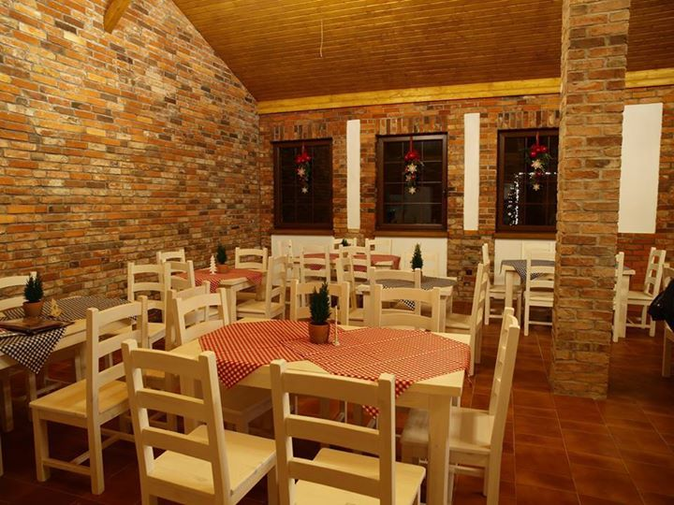
PO RYBY 2007-2013
Regionalne Rozmaitości w Wieleniu III edycje
Restauracja RYBI PUZON w Tarnowie

Slide 5
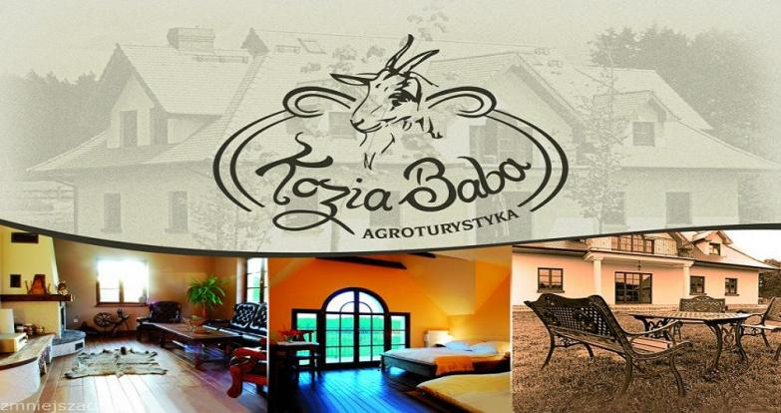
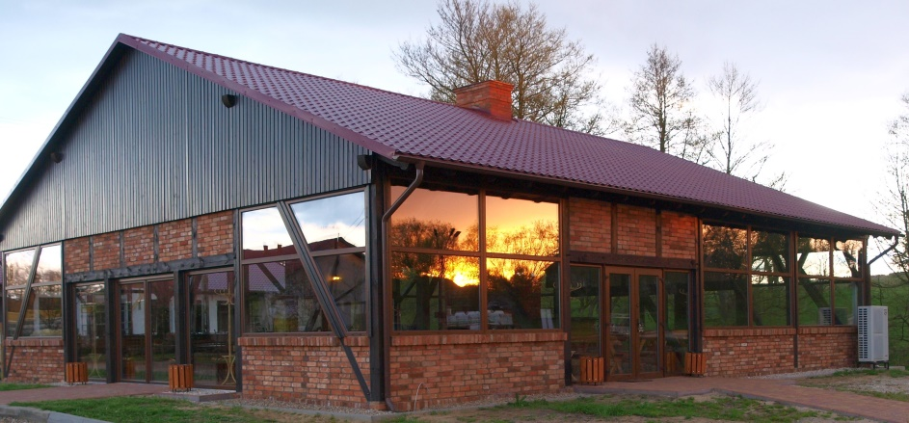
PO RYBY 2007-2013
Agroturystyka KOZIA BABA
Wiata konferencyjna w Tarnowie

Slide 6
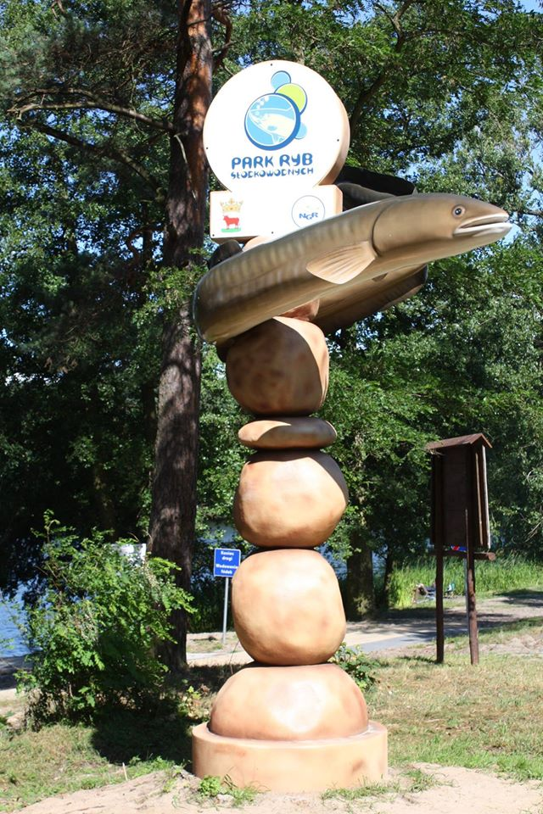
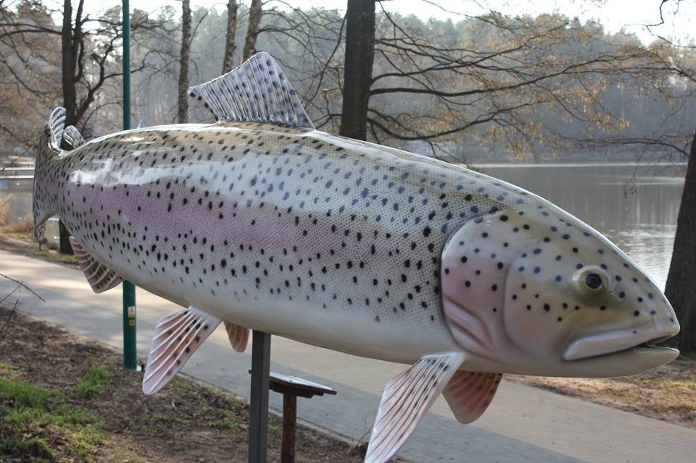
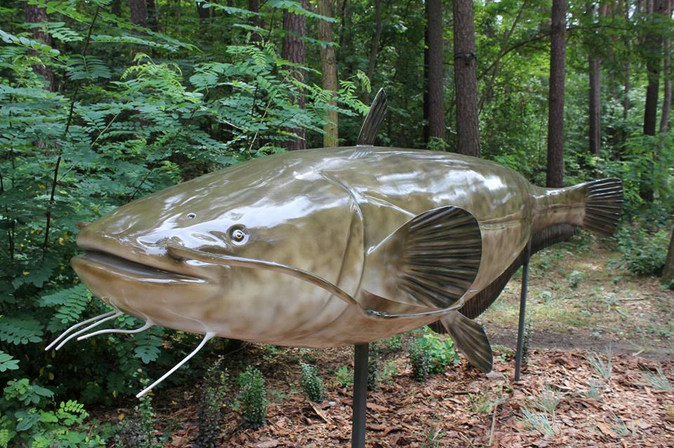
PO RYBY 2007-2013
PARK RYB SŁODKOWODNYCH W TRZIANCE PROJEKT WŁASNY NGR

Slide 7
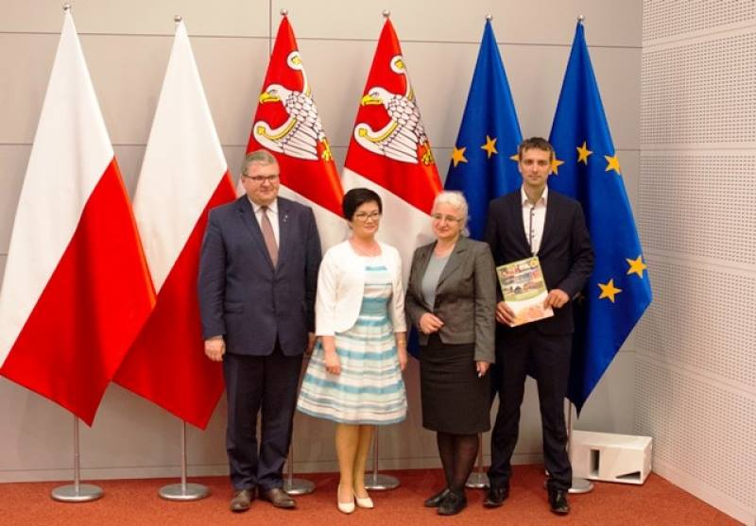
PO RYBY 2014-2020
Wobec możliwości wykorzystania środków unijnych kolejnej perspektywy finansowej Programu Operacyjnego „Rybactwo i Morze 2014-2020” Nadnotecka Grupa Rybacka podjęła się opracowania Strategii Rozwoju Lokalnego Kierowanego przez Społeczność na kolejne lata.
17 maja 2016 roku podpisano umowę z Samorządem Województwa Wielkopolskiego na jej realizację.

Slide 8

PO RYBY 2014-2020
OŚ IV
Celem ogólnym priorytetu IV jest rozwój obszarów rybackich i obszarów akwakultury poprzez tworzenie miejsc pracy i rozwijanie alternatywnych źródeł dochodów dla rybaków oraz innych gałęzi gospodarki związanych z rybactwem.

Slide 9

OBSZAR NGR
W skład Stowarzyszenia wchodzi siedem gmin znajdujących się w granicach administracyjnych Wielkopolski:
Drawsko, Krzyż Wlkp., Szydłowo, Trzcianka, Wieleń, Chodzież i Czarnków.
Pięć z nich należy do powiatu czarnkowsko – trzcianeckiego. Jedynie gmina Chodzież i Szydłowo należą odpowiednio do powiatów: chodzieskiego i pilskiego. Wszystkie gminy stanowią obszar zwarty przestrzennie i geograficzne, o podobnych uwarunkowaniach gospodarczych i społecznych.

Slide 10
CZYM ZAJMUJE SIĘ NGR?
Stowarzyszenie Nadnotecka Grupa Rybacka dysponuje kwotą 12 000 000 zł, którą pozyskało z Europejskiego Funduszu Morskiego i Rybackiego w ramach PO RYBY na lata 2014 – 2020, którą zamierza rozdysponować w ramach ogłaszanych konkursów na terenie działania NGR.

Slide 11

CELE LSR?
Wdrażanie jednofunduszowej Strategii Rozwoju Lokalnego Kierowanego przez Społeczność w celu:
wzmocnienia potencjału sektora rybackiego na obszarze NGR,
zwiększenia atrakcyjności i konkurencyjności turystycznej obszaru NGR,
poprawy jakości życia społeczeństwa obszaru NGR poprzez aktywizację oraz rozwój przedsiębiorczości.

Slide 12
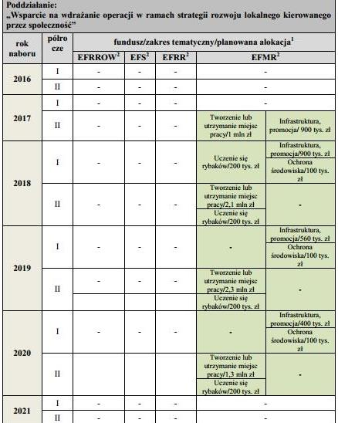
HARMONOGRAM NABORÓW

Slide 13
NA CO DOFINANSOWANIE ?
PROJEKTY DLA SAMORZĄDÓW, INSTYTUCJI IM PODLEGŁYCH, STOWARZYSZEŃ I FUNDACJI,
PROJEKTY ZWIĄZANE Z INFRASTRUKTURĄ TURYSTYCZNĄ I PROMOCJĄ OBSZARU,
PROJEKTY ZWIĄZANE Z AKTYWIZACJĄ I EDUKACJĄ SPOŁECZNĄ,
PROJEKTY DLA DZIAŁALNOŚCI RYBACKICH I OKOŁORYBACKICH.

Slide 14
OŚ IV – MOŻLIWE DZIAŁANIA
Bardzo ważne w tym obszarze będą:
działania aktywizujące rynek pracy - dywersyfikacja zatrudnienia osób mających pracę związaną z sektorem rybactwa W drodze tworzenia dodatkowych miejsc pracy poza tym sektorem, nie związanych z podstawową działalnością rybacką oraz poprzez zachęcanie młodych ludzi do przedsiębiorczości i zakładania działalności gospodarczej,
działania w zakresie promowania i ułatwiania przedsiębiorczości lokalnych społeczności rybackich m.in. poprzez tworzenie lub rozwijanie łańcucha dostaw produktów w sektorze rybołówstwa i akwakultury.
wspieranie tych przedsięwzięć, które związane są z zachowaniem dobrego stanu środowiska naturalnego na obszarach rybackich i akwakultury a także wspieraniu oddolnych inicjatyw RLGD i lokalnych partnerstw publiczno-prywatnych na rzecz rozwoju obszarów rybackich i akwakultury.

Slide 15
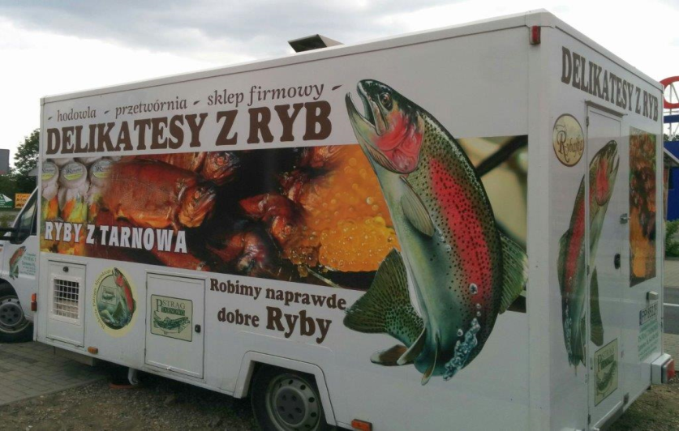
PROJEKTY ZAPLANOWANE W LSR - RYBACTWO
P I.1.1 Dofinansowanie produktów marketingowych wykorzystanych przez podmioty sektora rybackiego w celu promocji i sprzedaży produktów rybactwa.
P I.1.2 Tworzenie nowych lub rozwijanie istniejących punktów przetwarzania lub sprzedaży produktów rybactwa.
P I 1.3 Rozwój działalności lub wspieranie zastosowania innowacji w łańcuchu dostaw produktów rybactwa przez młodych rybaków.
P I.2.1 Aktywizacja zawodowa osób z sektora rybackiego w tym z grupy defaworyzowanej (dot. młodych rybaków).
P I.2.2 Działalność szkoleniowa w zakresie transferu wiedzy i umiejętności przydatnych do pracy w sektorze rybackim i okołorybackim.

Slide 16

PROJEKTY ZAPLANOWANE W LSR - ŚRODOWISKO
P I.3.1 Przeciwdziałanie kłusownictwu lub szkodom spowodowanym przez chronione gatunki zwierząt.
P I.3.2 Odtworzenie pierwotnego stanu wód publicznych zniszczonego w wyniku procesu eutrofizacji.
P I.3.3 Działania na rzecz łagodzenia zmian klimatu i wykorzystania odnawialnych źródeł energii.
P I.3.4 Działania na rzecz ochrony bioróżnorodności oraz obszarów chronionych

Slide 17

PROJEKTY ZAPLANOWANE W LSR - TURYSTYKA
P II.1.1 Tworzenie lub rozwój działalności nie związanej z podstawową działalnością rybacką.
P II.2.1. Rozbudowa bazy noclegowej oraz zagospodarowanie terenu nad wodami obszaru NGR.
P II.2.2 Rozwój działalności w zakresie turystyki wodnej i wędkarskiej.
P II.2.3 Rozwój działalności zakładającej utworzenie atrakcji turystycznej zlokalizowanej nad wodami obszaru NGR.
P II.2.4 Rozbudowa bazy żywieniowej oraz zagospodarowanie terenu nad wodami obszaru NGR .

Slide 18
PROJEKTY ZAPLANOWANE W LSR – INFRASTRUKTURA, PROMOCJA, EDUKACJA, PRODUKTY TURYSTYCZNE
P II.3.1 Tworzenie, rozwój, wyposażenie publicznej infrastruktury turystycznej i rekreacyjnej nad wodami.
P II.4.1 Organizowanie lub uczestnictwo w wydarzeniach promocyjnych i kulturalnych
P II.4.2 Lokalna certyfikacja produktów rybactwa
P II.4.3 Opracowanie i upowszechnienie produktów promocyjnych i popularyzujących idee LSR
P II.4.4 Opracowanie i upowszechnienie produktów turystycznych jako oferty dla biur podróży.
P II.4.5 Działania edukacyjne.

Slide 19

PROJEKTY ZAPLANOWANE W LSR - INNE
P III.1.1 Doradztwo biura NGR pod kątem dostępu do środków pomocowych PO Ryby 2014-2020 i pomocy w wypełnieniu wniosku o dofinansowanie.
P III.1.2 Organizowanie lub współuczestnictwo w inicjatywach promocyjnych i informacyjnych z zakresu realizacji LSR, działalności NGR oraz pozyskania dofinansowania z Po Ryby.
P III.2.1 Organizacja szkoleń i warsztatów dla mieszkańców obszaru NGR z zakresu przedsiębiorczości i zakładania dz. gosp.
P III.3.1 Organizacja szkoleń i warsztatów dla mieszkańców obszaru NGR w zakresie aktywizacji zawodowej.

Slide 20

SZCZEGÓŁY I DORADZTWO
Nasze Biuro to miejsce otwarte dla wszystkich, którzy wierzą w idee Europejskiego Funduszu Morskiego i Rybackiego oraz dostrzegają w nich szanse rozwoju dla samego siebie oraz dla regionu, w którym mieszkają.
Nasze Biuro to także wykwalifikowana i fachowa kadra pracownicza, która gotowa jest dzielić się z Państwem swoją wiedzą i zapleczem technicznym w pracy przy tworzeniu projektów.

Slide 21
USŁUGI BIURA NGR
Prowadzenie doradztwa w zakresie przygotowywania projektów związanych z realizacją Lokalnej Strategii Rozwoju,
Usługi informacyjne dot. warunków i zasad udzielenia pomocy na realizację projektów przedkładanych przez wnioskodawców, kryteriów wyboru projektów oraz sposobu naboru wniosków o pomoc w ramach realizowanej LSR,
Opiniowanie projektów (operacji) do dofinansowania ze środków przewidzianych w PO RYBY 2014-2020,
Organizowanie i finansowanie przedsięwzięć o charakterze informacyjnym lub szkoleniowym, imprez kulturalnych, służących promocji regionu i jego tożsamości kulturowej, działalności promocyjnej, informacyjnej i poligraficznej.

Slide 22

USŁUGI BIURA NGR
Wszystkie usługi świadczone przez Nadnotecką Grupę Rybacką są całkowicie bezpłatne dzięki dofinansowaniu z Unii Europejskiej w ramach Europejskiego Funduszu Morskiego i Rybackiego.

Slide 23
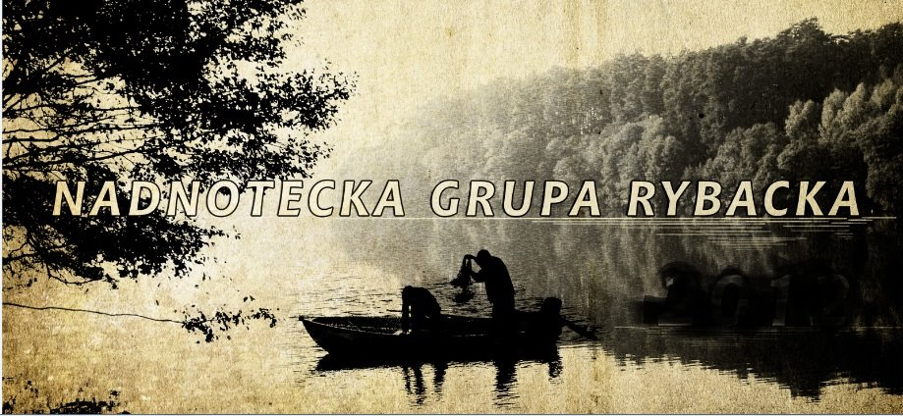
DZIĘKUJĘ
ZA UWAGĘ
WOJCIECH JÓŹWIAK PREZES NGR

